Slide 1
Ondersteuningsteam

Slide 2
Oudergesprekken op reguliere basis

Slide 3
Probleem/vraag

Slide 4
Overleg bouw

Slide 5
Overleg IB

Slide 6
Invullen breedteformulier
Bespreekformulier breedteoverleg (ondersteuningsteam binnen de school)
Naam kind: Geboortedatum: School: Groepsverloop: Datum bespreking: Aanwezig:
Reden van aanmelding
Leerkracht: Ouders/verzorgers: Kind:

Slide 7
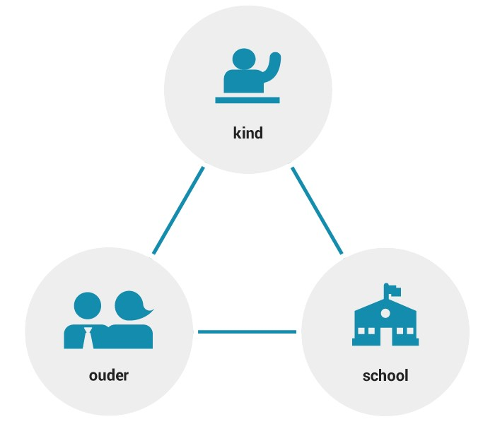
Gesprek ouders adhv breedteformulier

Slide 8
Agenda ondersteuningsteam

Slide 9
Ondersteuningsteam met ouders en leerkracht 15 minuten

